Slide 1
Клуб интернациональной дружбы
“We are together"
We are different but we are together
Муниципальное бюджетное образовательное учреждение
«Средняя общеобразовательная школа №63»

Slide 2
Направления
Образовательные проекты
Культурные проекты
Благотворительные акции
Связь с общественностью

Slide 3
Секции
Секция по переписке
Секция «Проекты»
Секция «Благотворительные акции»
Секция страноведческая
Секция «Пресс- центр»
Секция «Патриот»

Slide 4
Образовательные проекты
Просмотр фильмов на английском языке
Участие в научно-практических конференциях, конкурсах и олимпиадах по английскому языку
Участие в зарубежных и Всероссийских образовательных проектах

Slide 5
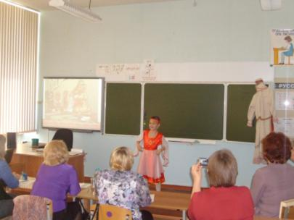
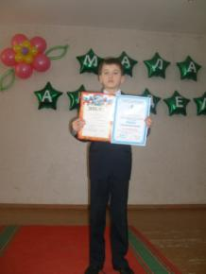
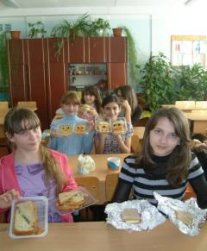
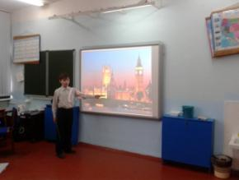
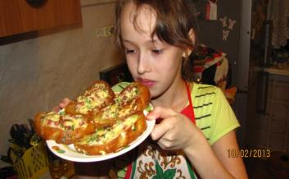
Защита проектов

Slide 6
ePals

Slide 7
Сотрудничество
Центр развития молодежи «Эму-эрудит», г.Екатеринбург
Центр дополнительного образования «Снейл», г.Омск
Институт развития школьного образования, г.Калининград
Центр дистанционного образования «Эйдос», г.Москва
Издательство «Первое сентября», г. Москва
Центр продуктивного обучения, г.Санк-Петербург
Центр знаний и технологий, г.Красноярск
Центр поддержки талантливой молодежи, г.Бийск
Центр дистанционного образования развития детского творчества и спорта «Баньян», г.Горно-Алтайск
Европейское англоязычное образование, г.Минск – г.Киев – г.Рига – г.Москва
Портал Национальной образовательной программы
«ИНТЕЛЛЕКТУАЛЬНО-ТВОРЧЕСКИЙ ПОТЕНЦИАЛ РОССИИ», г.Калуга

Slide 8
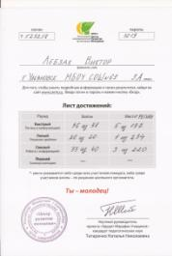
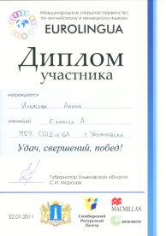

Slide 9
Культурные проекты
Празднование международных и традиционных праздников и фестивалей других стран
Участие в культурных мероприятиях города
Участие в зарубежных культурных проектах (поездки)

Slide 10
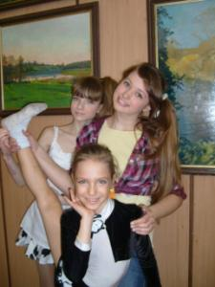
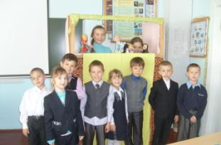
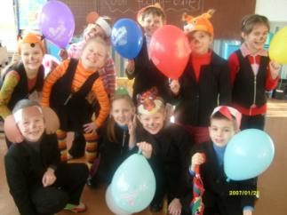
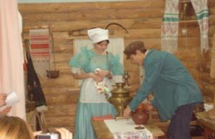
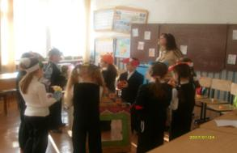
Театр юного зрителя

Slide 11
«Фестиваль народов Поволжья»

Slide 12
Postcrossing

Slide 13
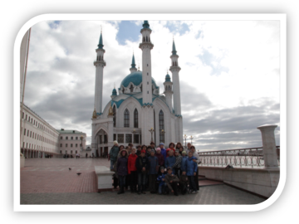
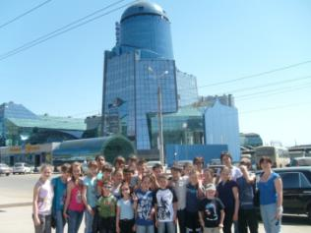
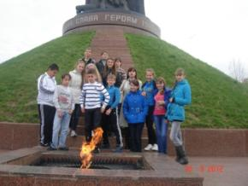
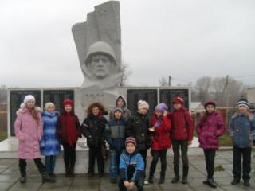
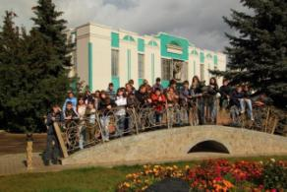
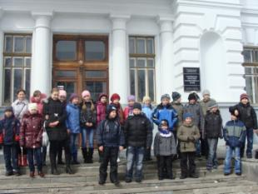
Путешествия
.

Slide 14
Благотворительные акции Charity: water

Slide 15
Free rice

Slide 16
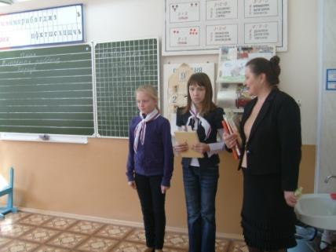
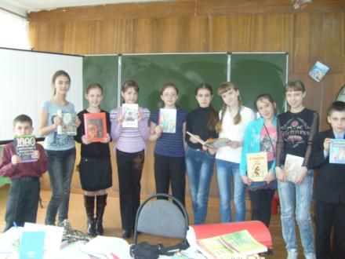
Акция «Книгу в каждую семью»

Slide 17
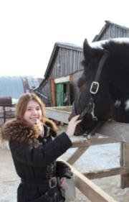
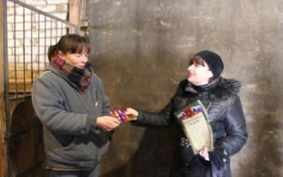
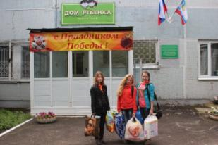
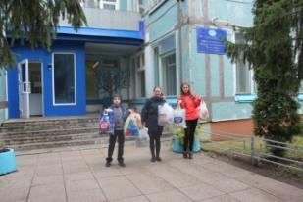
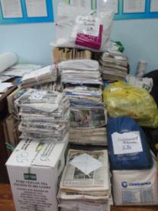
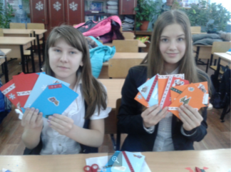
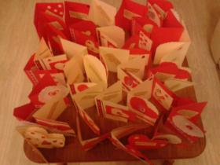
Проведение экологической акции «Бумажный лист спасет зеленый» - сбор макулатуры.
Благотворительная акция «осенняя неделя добра»- сбор вещей для детских домов.
Благотворительная акция по сбору средств от продажи рождественских открыток, сделанных своими руками для оказания помощи конного ДОЦ «Талисман»

Slide 18
Связь с общественностью
Интернет ресурсы
Обновление школьного стенда клуба

Slide 19
Межрегиональный слет президентов КИДов

Slide 20
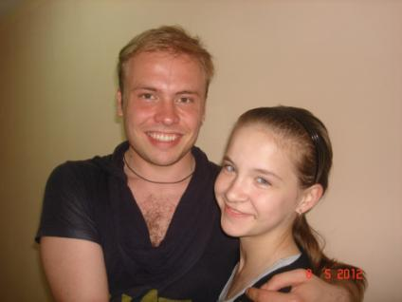
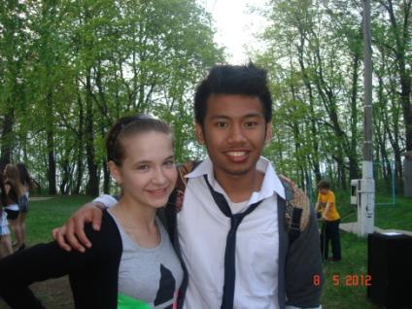
«Smart Club»

Slide 21
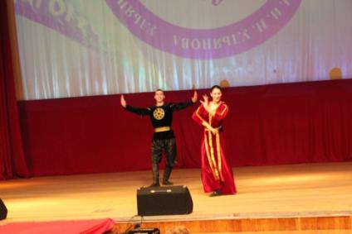
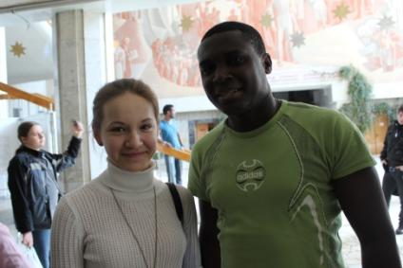
Фестиваль иностранный языков

Slide 22
Проект «Ассоциированные школы ЮНЕСКО»
1. Распространение информации об ООН и ЮНЕСКО.
2. Экология, охрана окружающей среды.
3. Изучение всемирного культурного и природного наследия.
4. Права человека, права ребенка, демократия, ненасилие.

Slide 23
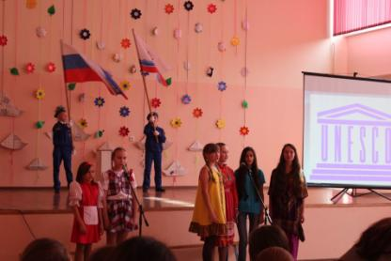
Ульяновская модель ООН Концерт, посвященный 60-летию ЮНЕСКО

Slide 24
Кружок в рамках КИДа «Учимся дружить»

Slide 25
Спасибо за внимание

